Slide 1



Python Core. Lesson 12
1
Модули и пакеты. Модули Random и Math

Slide 2



План урока
Собственные модули.
Модули Random и Math
Установка сторонних модулей

Slide 3



Логический тип Bool. Операторы сравнения
1
Создание собственных модулей

Slide 4
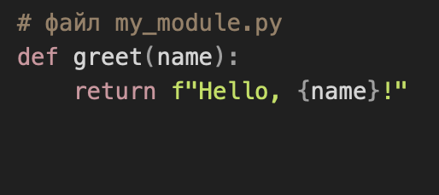
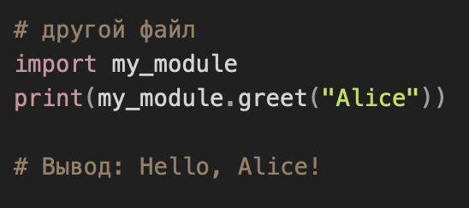
Модули
Модули в Python - это файлы с кодом, содержащие функции и переменные. Они помогают структурировать код и повторно использовать его в других программах.
Создаем модуль
Импортируем и используем модуль

Slide 5
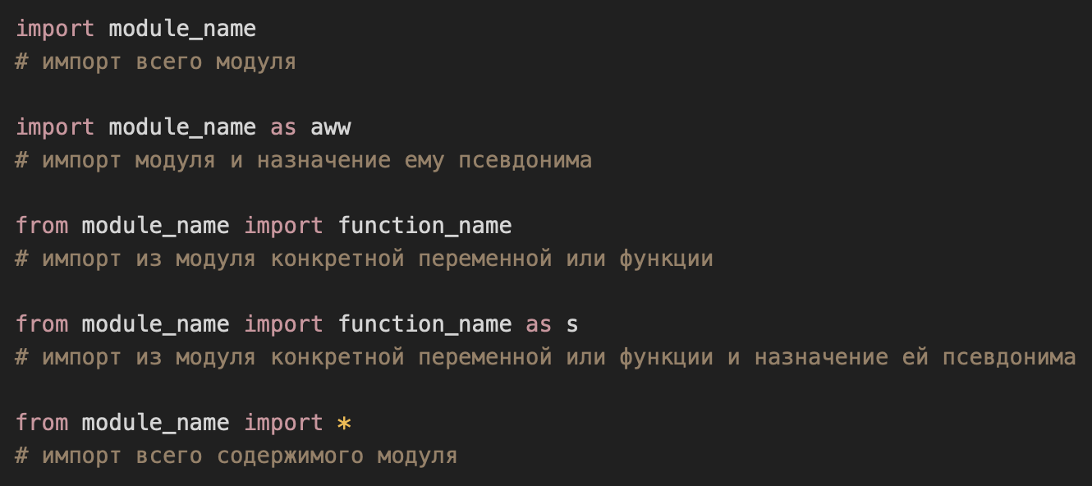
Ключевые слова импортов модулей
Ключевые слова: import, from, as, *. Изучите примеры, чтобы понять, как они применяются

Slide 6
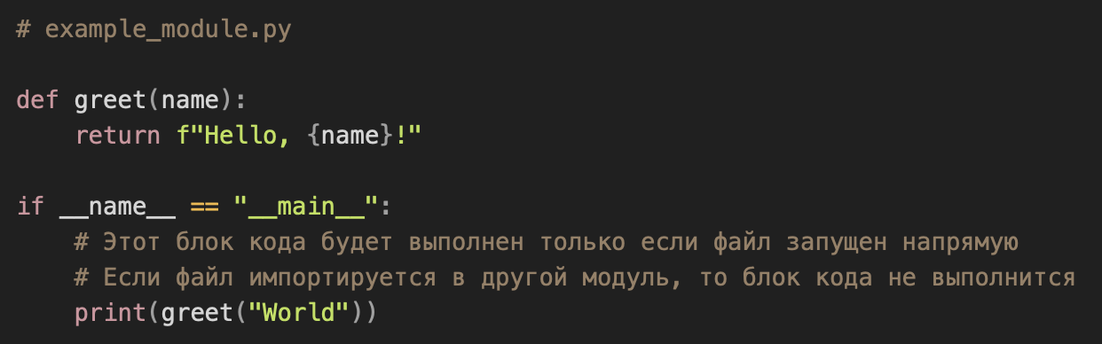
__name__ == __main__
Когда Python файл запускается напрямую, интерпретатор присваивает специальной переменной __name__ значение "__main__". Если файл импортируется как модуль в другой файл, __name__ будет присвоено имя модуля.
Конструкция __name__ == __main__ позволяет не импортировать лишнее.

Slide 7
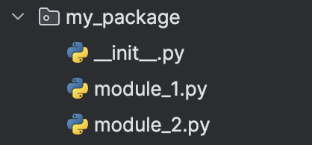
Пакеты
Пакеты – это коллекции модулей, организованные в директории (папки), содержащие специальный файл __init__.py.
Пакет состоит из трех частей:
Директории (папки)
Модулей (пайтон файлы)
Файла __init__.py
Все модули пакета импортируются в файл __init__.py, который автоматически выполняется при импорте пакета.

Slide 8
Live-coding преподавателя
Покажите в режиме live-coding и объясните:
Создание модулей
Различные способы импорта
Работу конструкции __name__ == __main__

Slide 9
Вопросы для студентов
Что такое модуль в Python?
Зачем нужны модули?
Как создать собственный модуль?
Как импортировать модуль?
Чем отличается import от from?
Для чего используется ключевое слово as в импорте?
Для чего используется * в импорте?
Для чего используется конструкция __name__ == __main__? Какой механизм ее работы?

Slide 10
Задание в сессионном зале
Выполните задания в файле exercise_1.py
Время выполнения: 20 минут
Как работать с заданием:
Поделитесь на команды по 3-4 человека и перейдите в сессионные залы.
Один человек демонстрирует экран и записывает решение, все остальные вырабатывают решение.
Вся команда должна понимать решение, объясняйте друг другу.

Slide 11
Работа в сессионном зале

Slide 12
Презентация результатов
Пусть каждая команда покажет свои решения и расскажет:
что получилось сделать;
где были трудности и какие вопросы возникли в процессе решения.
Преподаватель разбирает решения, указывает на ошибки и показывает верный подход к решению.

Slide 13
Логический тип Bool. Операторы сравнения
2
Модули Random и Math

Slide 14
Модули стандартной библиотеки Python
Документация
Модули стандартной библиотеки Python — это встроенные модули, которые идут вместе с Python и предоставляют функции для выполнения различных задач. Их не нужно устанавливать отдельно. Самые популярные модули:
random – генерация случайных чисел.
math – математические функции.
datetime – работа с датой и временем.
sys – взаимодействие с интерпретатором Python.
os – работа с файловой системой и операционной системой.
В этом уроке познакомимся с random и math

Slide 15
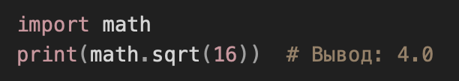
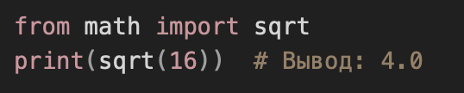

Импорт стандартных модулей
Команда import используется для импорта модулей. Команда from позволяет импортировать конкретные функции или переменные из модуля.
Обратите внимание, что происходит с неймингом при импорте через import и через from … import

Slide 16
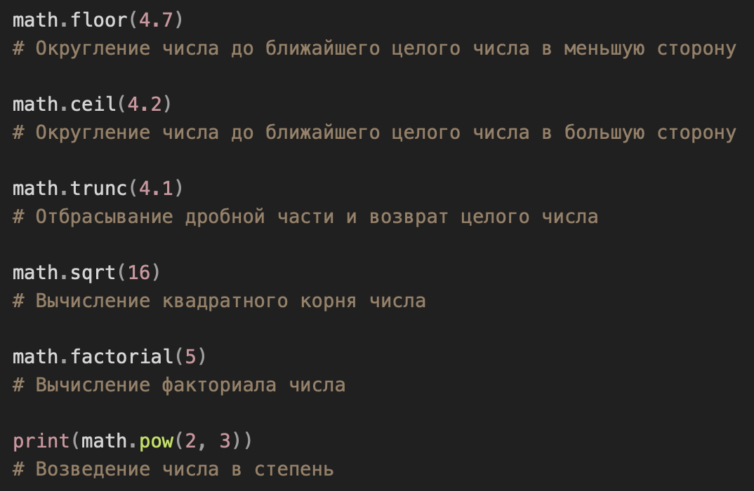
Основные команды модуля Math

Slide 17
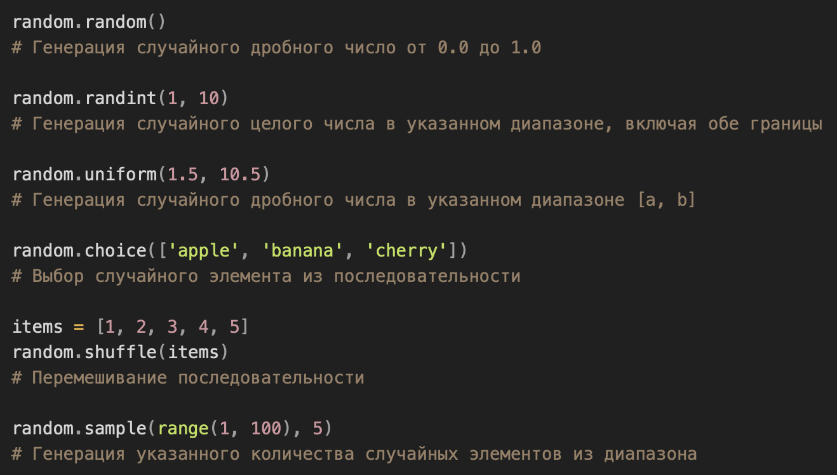
Основные команды модуля Random

Slide 18
Live-coding преподавателя
Покажите в режиме live-coding и объясните:
Работу с модулей math
Работу с модулей random

Slide 19
Вопросы для студентов
Чем полезны модули math и random?
Какие функции есть в библиотеке random?
Как создать случайное число от 1 до 100?
Какие математические функции доступны в библиотеке math?
Как использовать random.choice?

Slide 20
Задание в сессионном зале
Выполните задания в файле exercise_2.py
Время выполнения: 30 минут
Как работать с заданием:
Поделитесь на команды по 3-4 человека и перейдите в сессионные залы.
Один человек демонстрирует экран и записывает решение, все остальные вырабатывают решение.
Вся команда должна понимать решение, объясняйте друг другу.

Slide 21
Работа в сессионном зале

Slide 22
Презентация результатов
Пусть каждая команда покажет свои решения и расскажет:
что получилось сделать;
где были трудности и какие вопросы возникли в процессе решения.
Преподаватель разбирает решения, указывает на ошибки и показывает верный подход к решению.

Slide 23
Логический тип Bool. Операторы сравнения
3
Сторонние модули

Slide 24
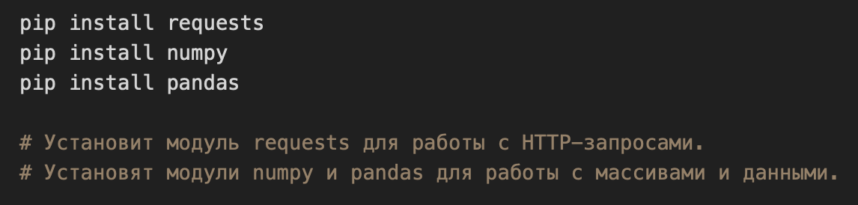
Установка сторонних модулей
Сторонние модули можно устанавливать с помощью PIP (Python Package Index) через терминал (консоль) компьютера.

Slide 25
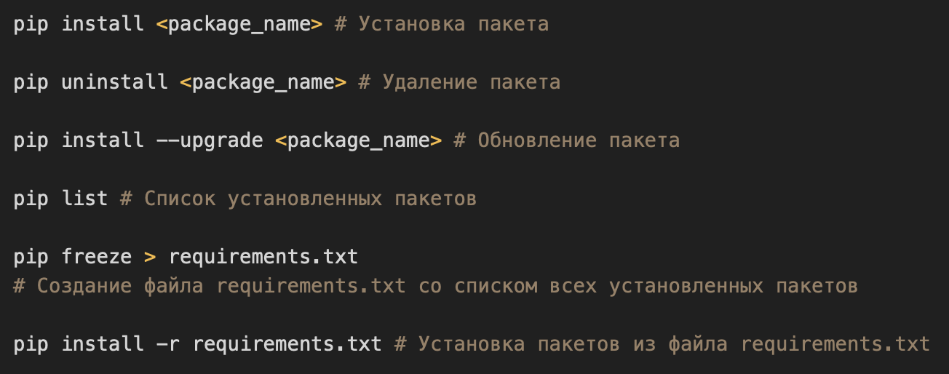
Основные команды PIP

Slide 26
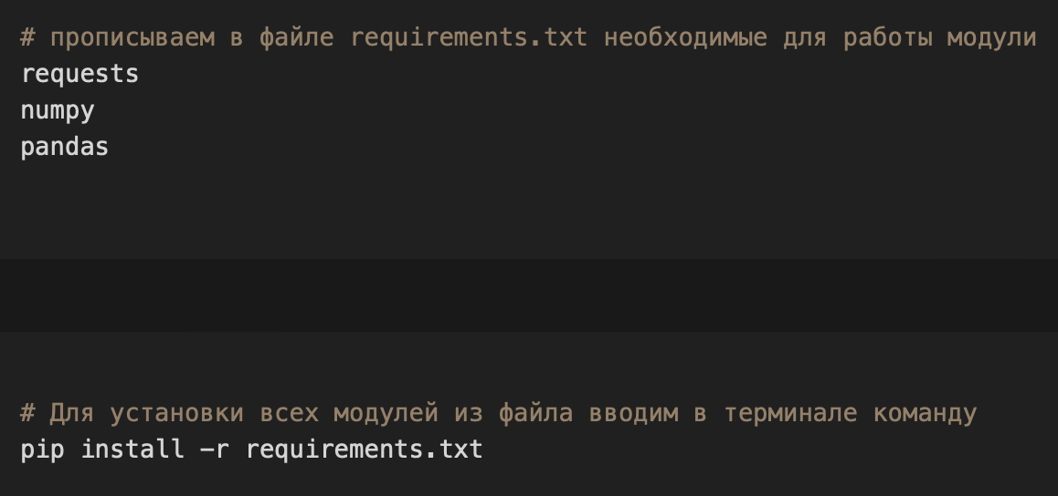
Пакетная установка
Пакетная установка позволяет установить несколько модулей сразу.
Для этого необходимо создать файл requirements.txt , прописать в него испортируемые модули и выполнить команду pip install -r requirements.txt в терминале.

Slide 27
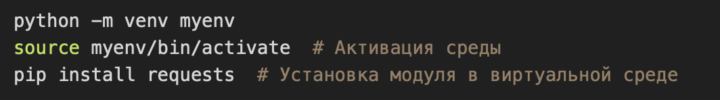
Глобальная установка
В Python можно устанавливать пакеты глобально или локально, в зависимости от ваших потребностей.
Глобальная установка делает пакеты доступными для всех проектов на вашей системе, в то время как локальная установка ограничивает доступ пакетов конкретным проектом или виртуальной средой.

Slide 28
Локальная установка
Локальная установка делает пакеты доступными только в пределах конкретного проекта или виртуальной среды.
Это достигается с помощью использования виртуальных окружений.

Slide 29
Сравнение глобальной и локальной установки
 | Глобальная установка | Локальная установка
Доступность | Доступно для всех проектов на системе | Доступно только в пределах виртуальной среды
Изоляция зависимостей | Нет | Да
Конфликты зависимостей | Возможны | Исключены
Удобство использования | Высокое | Требует настройки виртуальной среды
Переносимость | Трудности при переносе | Легко переносится вместе с проектом

Slide 30
Live-coding преподавателя
Покажите в режиме live-coding и объясните:
Создание виртуального окружения
Установку несколько модулей в это окружение
Формирование файла requirements.txt

Slide 31
Вопросы для студентов
Как установить сторонний модуль?
Какие команды используются для установки модулей?
Какие возможности предоставляет PIP? Основные команды
Как установить виртуальную среду?
Чем отличается локальная установка от глобальной?
Как создать файл requirements.txt?

Slide 32
Задание в сессионном зале
Выполните задания в файле exercise_3.py
Время выполнения: 20 минут
Как работать с заданием:
Поделитесь на команды по 3-4 человека и перейдите в сессионные залы.
Один человек демонстрирует экран и записывает решение, все остальные вырабатывают решение.
Вся команда должна понимать решение, объясняйте друг другу.

Slide 33
Работа в сессионном зале

Slide 34
Презентация результатов
Пусть каждая команда покажет свои решения и расскажет:
что получилось сделать;
где были трудности и какие вопросы возникли в процессе решения.
Преподаватель разбирает решения, указывает на ошибки и показывает верный подход к решению.

Slide 35
Логический тип Bool. Операторы сравнения
4
Домашнее задание

Slide 36
Домашнее задание
Выполните задания в файле homework.py в папке урока. Прорешайте еще раз индивидуально все задания, которые решали в классе. Начните с тех, что не успели сделать в классе.
Повторите теорию по презентации. Посмотрите на ютубе видео разных авторов по теме урока, чтобы составить более широкое впечатление.
Заучите синтаксис пройденных конструкций.
Повторите синтаксис в пройденных уроках.

